Slide 1



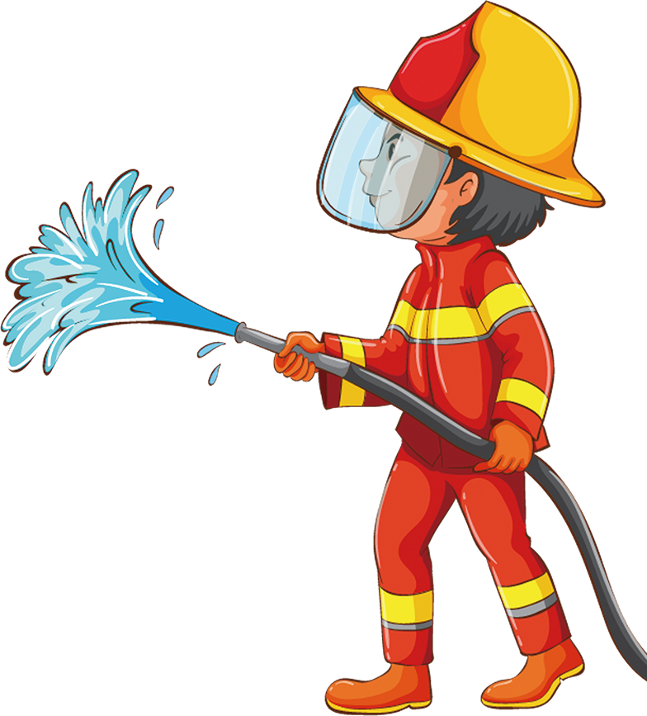

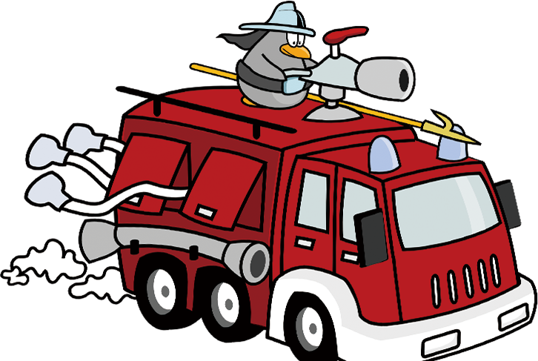
防患未“燃” 生命至上
张 璇

Slide 2
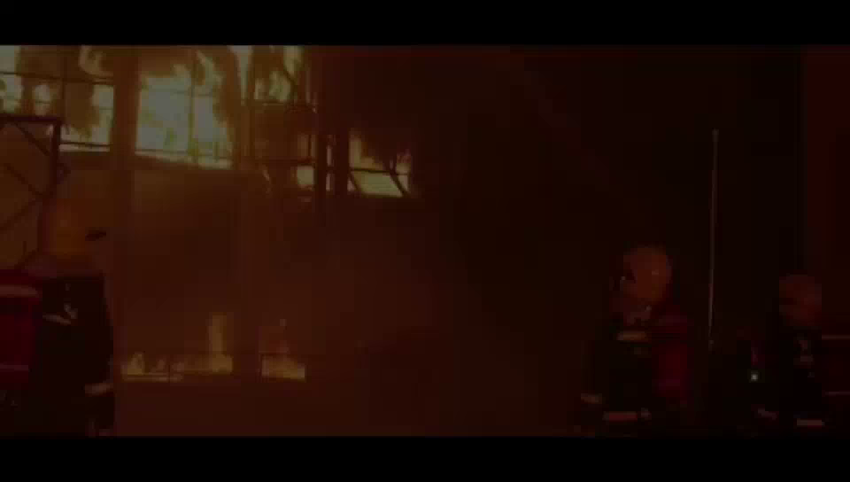
校园火灾案例

Slide 3

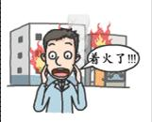
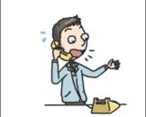
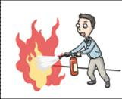
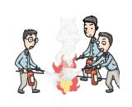
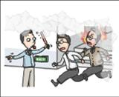
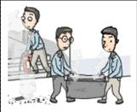

当你第一个发现起火后怎么办？
大声呼喊
打电话报警
小火灭火
共同灭火
  迅速撤离
搬走贵重物件

Slide 4
报火警的方法
发现火灾后应立即拨打119向公安消防队报警或向单位报警。
发生火灾单位或个人的详细地址。
火势情况
报警应
讲明情况
报警人的姓名及所用的电话号码
起火物

Slide 5
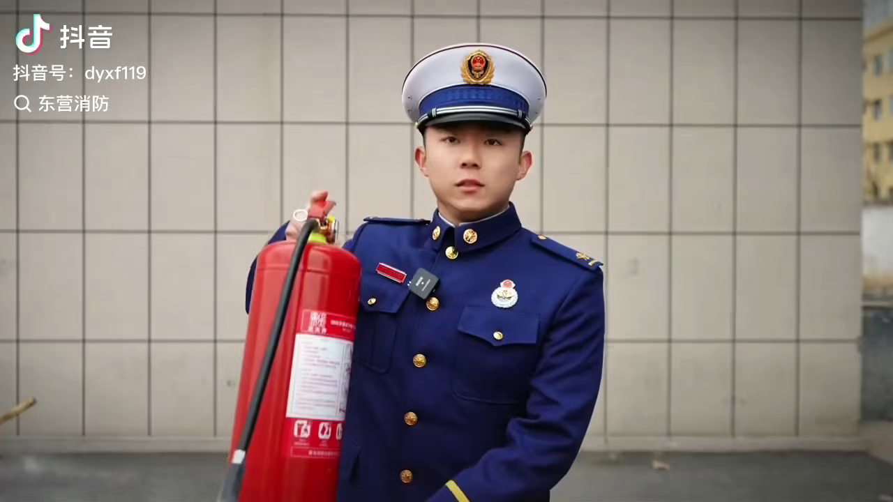
灭火器的使用
干粉灭火器
适用范围：适用于扑救各种易燃、可燃液体和易燃、可燃气体火灾，
以及电器设备火灾.

Slide 6



火灾逃生自救

Slide 7
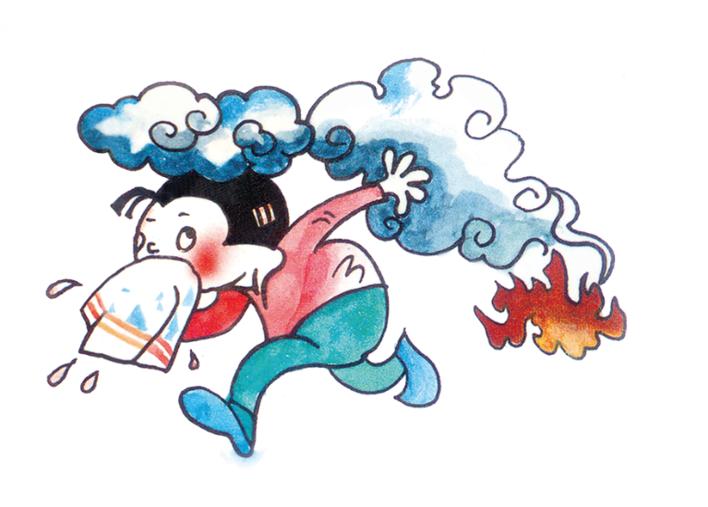
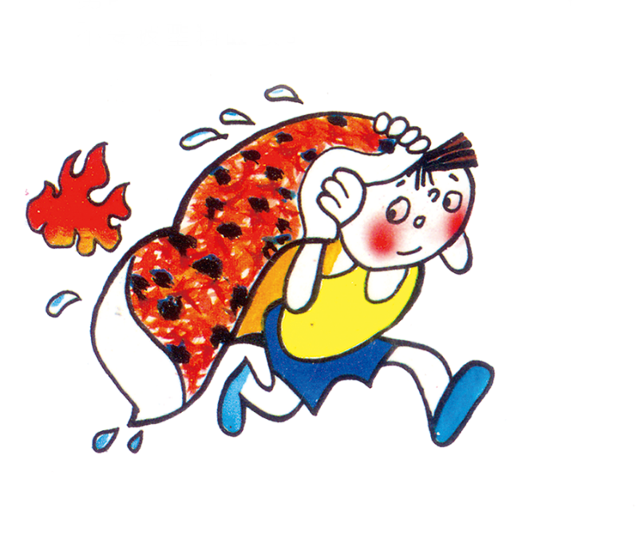


火灾逃生自救
1、平时要想好几条不同方向的逃生路线。
2、躲避烟火不要往阁楼、床底、大橱内钻。
3、火势不大要当机立断披上浸湿的衣服或裹上湿毛毯、湿被褥勇敢地冲出去，但千万不要披塑料面衣。
4、不要留恋财物，尽快逃出火场，千万记住，既已逃出决不回头跑。
5、在浓烟中避难逃生，要尽量放低身体，并用湿毛巾捂住嘴鼻。
6、如果身上着火，千万不要奔跑，要就地打滚，压灭身上火苗。

Slide 8
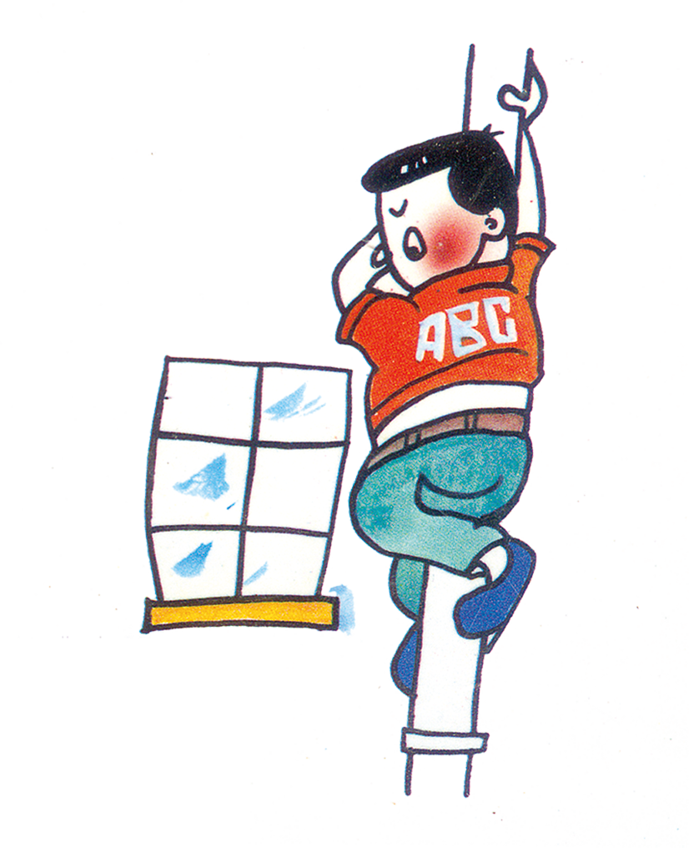
火灾逃生自救
7、不要盲目跳楼，可用绳子或把床单撕成条状连起来，紧栓在门窗档和重物上，顺势滑下。
8、充分利用房内的大窗、阳台、水落管或竹竿等逃生自救。
9、楼上如被火围困，快向室外扔抛沙发垫、枕头等软物或其它小物品，夜间则可打手电，发出求救信号。
10、若逃生路线被火封锁，立即退回室内，关闭门窗，堵住缝隙，有条件的向门窗上浇水 。

Slide 9
  分组模拟演练
1、电话报警
2、逃生注意事项

Slide 10
火灾逃生技巧
火灾逃生自救十二招
逃生预演，临危不乱 熟悉环境，牢记出口
通道出口，畅通无阻 扑灭小火，惠及他人
镇静辨向，讯速撤离 不入险地，不贪财物
简易防护，捂鼻匍匐 善用通道，莫入电梯
缓降逃生，滑绳自救 避难逃生，固守待援
缓晃轻抛，寻求援助 火已及身，切勿惊跑

Slide 11
思考
三年后的你 ，是美发店店长，请你为自己的美发店制定一套消防安全常规检查方案。

Slide 12
安全可以演练
人生不能彩排

